Slide 1
VŠB - Technická univerzita Ostrava
Hornicko-geologická fakulta
Mapování 544-0113/03
Přednášející Ing. Václav Šafář, Ph.D.
Akademický rok 2019/2020 – zimní semestr,
ročník třetí, semestr 5. bakalářského studia

Slide 2
Přednáška 4
Metody a postupy mapování polohopisu:
Geodetické metody
Fotogrammetrické metody
Laserově skenovací metody
Kartometrické metody
Metody dálkového průzkumu Země
Kombinace mapovacích metod

Slide 3
Metody a postupy mapování polohopisu
Geodetické metody měření při mapování map velkých měřítek v ČR
Pro mapování v katastru jsou dány postupem popsaným v Návodu pro obnovu katastrálního operátu a převod
Pro mapování při tvorbě Digitální technické mapy ČR budou dány předpisy pro jejich tvorbu
Pro mapování polohopisu u SŽDC a ŘSD jsou dány předpisy těchto správců komunikací – SŽDC metodické pokyny řady M20 Metodický pokyn pro měření prostorové polohy koleje MP004, u ŘSD celá řada Technických pokynů pro výstavbu silnic a dálnic
Pro mapování důlních děl jsou dány předpisy ČBÚ - Vyhláškou č. 435/1992 Sb. Českého báňského úřadu o důlně měřické dokumentaci při hornické činnosti a některých činnostech prováděných hornickým způsobem

Slide 4
Metody a postupy mapování polohopisu
Fotogrammetrické metody měření při mapování map velkých
měřítek v ČR
Pro mapování v katastru jsou dány postupem popsaným v Návodu pro obnovu katastrálního operátu a převod
Pro mapování při tvorbě Digitální technické mapy ČR zatím nejsou stanoveny
Pro mapování polohopisu u SŽDC a ŘSD nejsou dosud stanoveny jasné podmínky pro použití fotogrammetrie jako mapovací metody
Pro mapování důlních děl jsou dány předpisy ČBÚ - Vyhláškou č. 435/1992 Sb. Českého báňského úřadu o důlně měřické dokumentaci při hornické činnosti a některých činnostech prováděných hornickým způsobem

Slide 5
Metody a postupy mapování polohopisu
Laserově skenovací metody měření při mapování map
velkých měřítek v ČR
Pro mapování v katastru jsou dány postupem popsaným v Návodu pro obnovu katastrálního operátu a převod
Pro mapování při tvorbě Digitální technické mapy ČR zatím nejsou stanoveny
Pro mapování polohopisu u SŽDC a ŘSD nejsou dosud stanoveny jasné podmínky pro použití laserově skenovacích metod jako mapovací metody
Pro mapování důlních děl jsou dány předpisem ČBÚ - Vyhláškou č. 435/1992 Sb. Českého báňského úřadu o důlně měřické dokumentaci při hornické činnosti a některých činnostech prováděných hornickým způsobem

Slide 6
Metody a postupy mapování polohopisu
Kartometrické metody měření při mapování map
velkých měřítek v ČR
Pro mapování v katastru jsou dány postupem popsaným daným ve Vyhlášce, kterou se provádí zákon č. 200/1994 Sb., o zeměměřictví a o změně a doplnění některých zákonů souvisejících s jeho zavedením, ve znění vyhlášky č. 212/1995 Sb., vyhlášky č. 365/2001 Sb., vyhlášky č. 92/2005 Sb., vyhlášky č. 311/2009 Sb., vyhlášky č. 383/2015 Sb. a vyhlášky č. 214/2017 Sb.
Pro mapování při tvorbě Digitální technické mapy ČR nebudou přípustné
Pro mapování polohopisu u SŽDC a ŘSD nebudou přípustné
Pro mapování důlních děl jsou dány předpisem ČBÚ - Vyhláškou č. 435/1992 Sb. Českého báňského úřadu o důlně měřické dokumentaci při hornické činnosti a některých činnostech prováděných hornickým způsobem

Slide 7
Metody a postupy mapování polohopisu
Metody měření pomocí postupů obvyklých v Dálkovém průzkumu Země při mapování map velkých měřítek v ČR
Pro mapování v katastru nejsou přípustné
Pro mapování při tvorbě Digitální technické mapy ČR nebudou přípustné
Pro mapování polohopisu u SŽDC a ŘSD nebudou přípustné
Pro mapování důlních děl jsou přípustné pouze teoreticky

Slide 8
Metody a postupy mapování polohopisu
Metody tvorby map velkých měřítek v ČR
… a jde to

Slide 9
LASEROVÉ SKENOVÁNÍ

Slide 10
LASEROVÉ SKENOVÁNÍ
Oblasti použití
Nepřístupné objekty
- přehradní hráze
- vysoké mosty
Nebezpečné objekty
- elektrické rozvodny
Tvarově složité objekty
- archeologické vykopávky
Architektura
- fasády, památkové zóny
Průmyslové technologie
- potrubní systémy
nepřístupné konstrukce

Slide 11
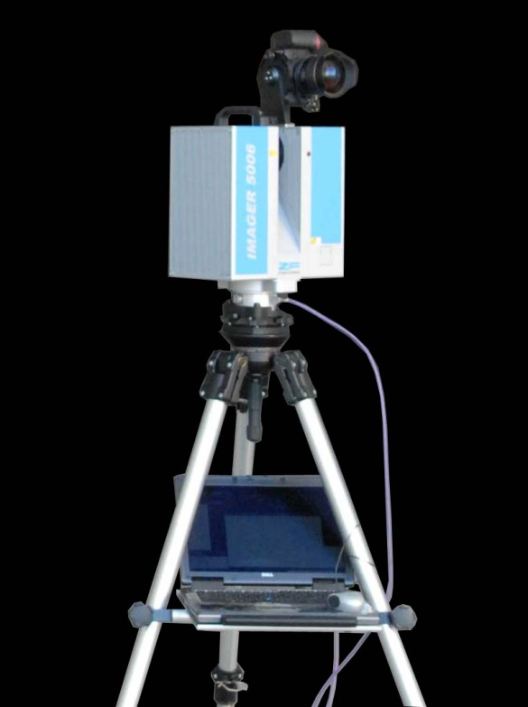
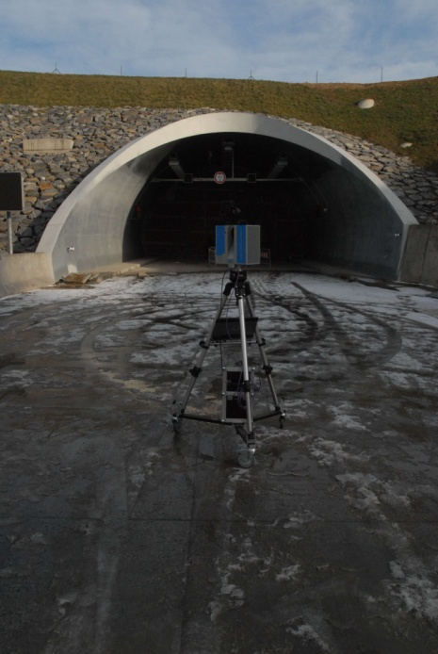
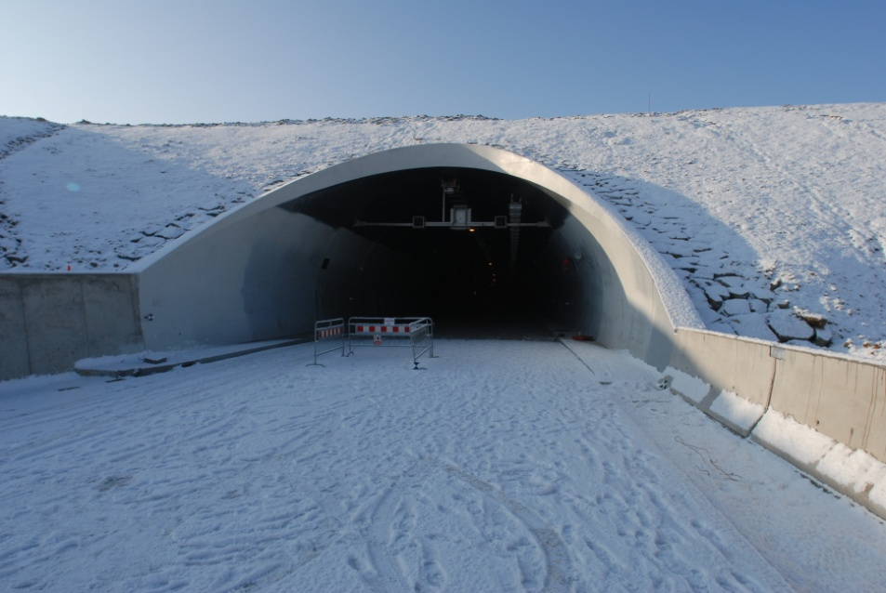
LASEROVÉ SKENOVÁNÍ
LASERSCANNING + TVORBA 3D DRÁTOVÉHO MODELU objektu SO 600 TUNEL KLIMKOVICE na stavbě 4707 Bílovec – Ostrava, Rudná na dálnici D47

Slide 12
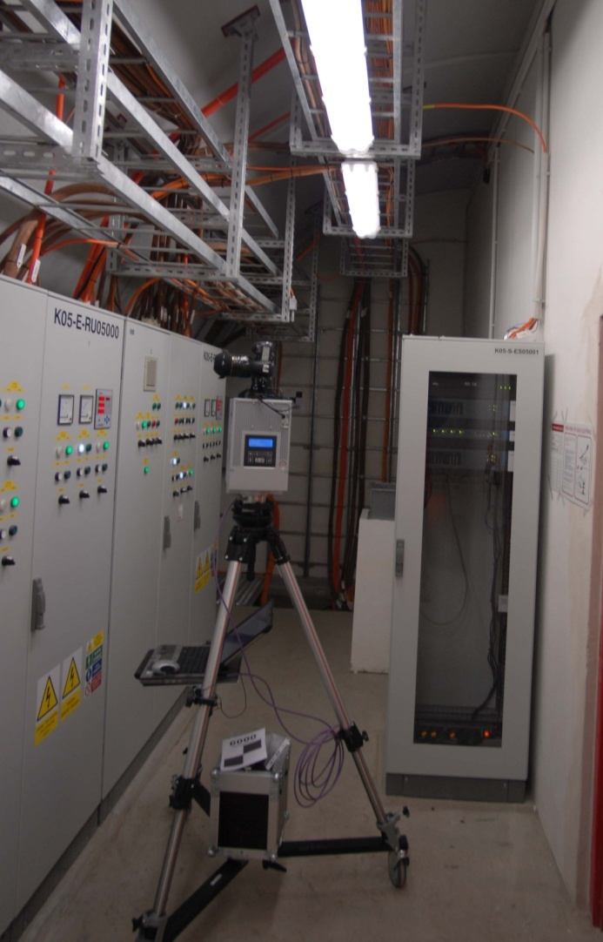
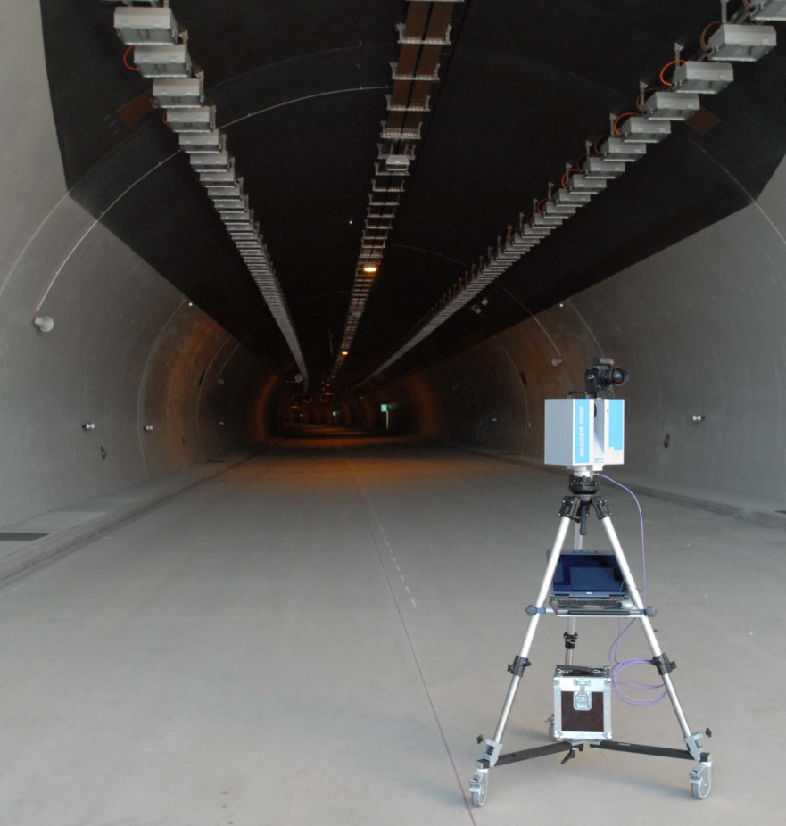
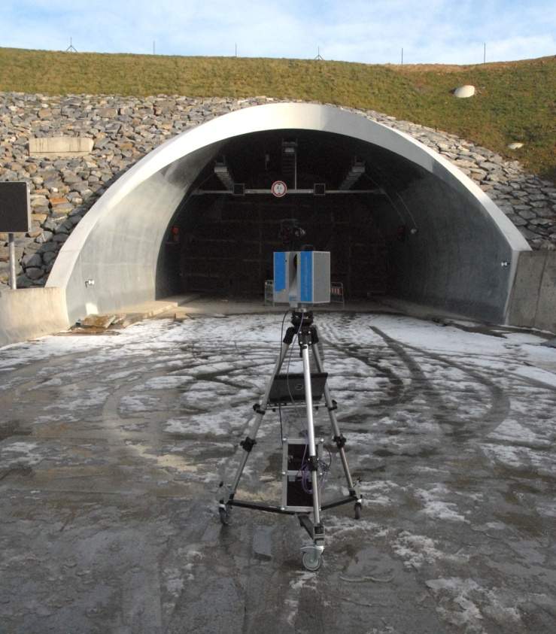
LASEROVÉ SKENOVÁNÍ
Zaměření tunelu Klimkovice metodou pozemního laserového skenování s připojením bodových mračen do polohového systému S-JTSK a výškového systému Bpv metodou 3D transformace na vlícovací body
Vytvoření 3D drátového modelu stavebních částí a viditelného vybavení tunelu Klimkovice v CAD prostředí MicroStation V8
Cíl měření

Slide 13
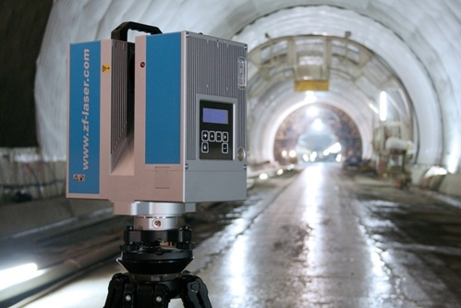
LASEROVÉ SKENOVÁNÍ
Technické parametry použitého laserového skeneru
IMAGER 5006
Laserový skener německé firmy Zoller + Fröhlich
Dosah do 79 m
Přesnost do 25m < 1 mm
475 000 bodů / sec
Skenovací čas HIGH rozlišení
360 ° je 3 min 22 sec
Vertikální rozsah 310°
Horizontální rozsah 360°
Divergence paprsku 0,22 mrad
Max. efektivní rozlišení 1,6mm
Kamera NIKON D200

Slide 14
LASEROVÉ SKENOVÁNÍ
Údaje z měření
Měření proběhlo v týdnu od 7.1. do 11.1. 2008
Měřeno ze 149 skenovacích pozic:
59 postavení skeneru v tubusu A
58 postavení skeneru v tubusu B
32 postavení skeneru ve spojkách
Průměrná vzdálenost mezi postaveními skeneru 15m
Použité továrně nastavené rozlišení skeneru HIGH (přírůstek ve vertikálním a horizontálním směru 0,036° => na 10-ti metrech tvoří rozestup bodů 6,3x6,3mm, na 25-ti metrech tvoří rozestup bodů 15,7x15,7mm)
Pořízeno 30,4GB surových dat (laserové body + fotografie ze skeneru)
Zaměřeno celkem 505 vlícovacích bodů

Slide 15
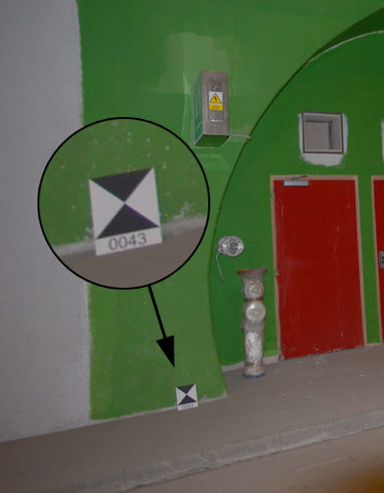
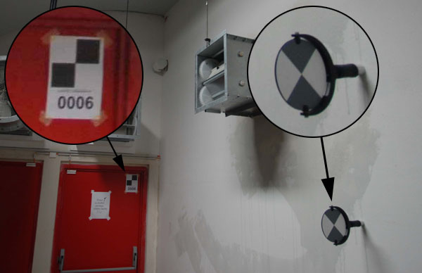
LASEROVÉ SKENOVÁNÍ
Použité vlícovací body
Nalepené papírové terče formátu A4, A5
Přenosné kulaté nastavitelné terče Leica
Přenosné hliníkové obdélníkové terče

Slide 16
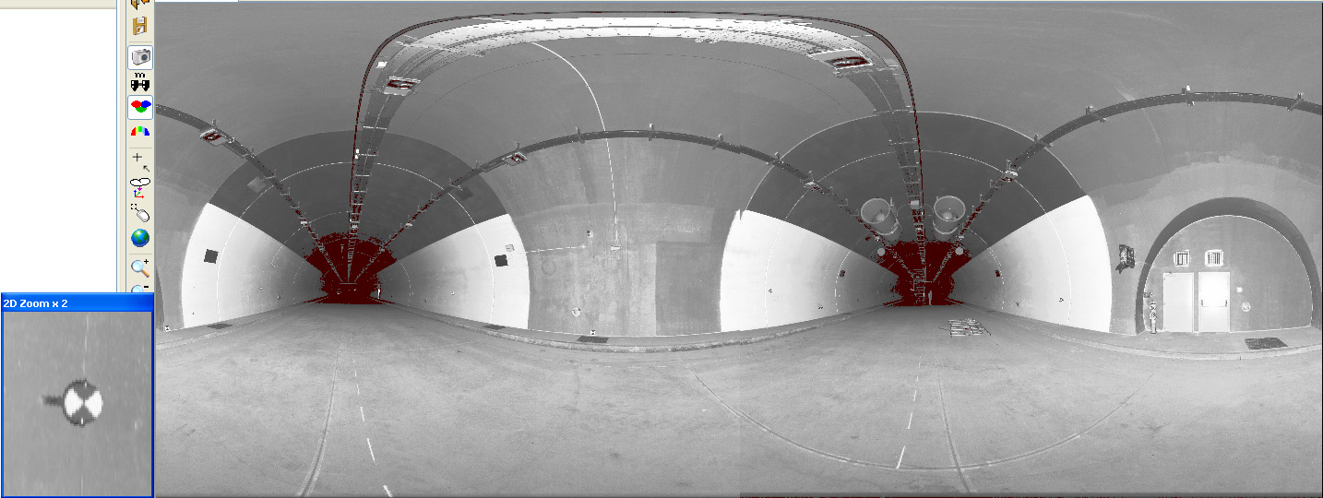
LASEROVÉ SKENOVÁNÍ
Preprocessing
použitý software: Z+F LaserControl 7.3.5
filtrace laserových bodových mračen
transformace laserových bodových mračen na zaměřené vlícovací body
směrodatná odchylka transformace skenů na vlícovací body v rozmezí 1 – 3mm
Skenpozice 48 tunelu A s pohledem na vchod do spojky č.1 (Z+F LaserControl)

Slide 17
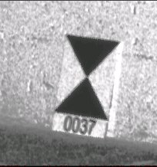
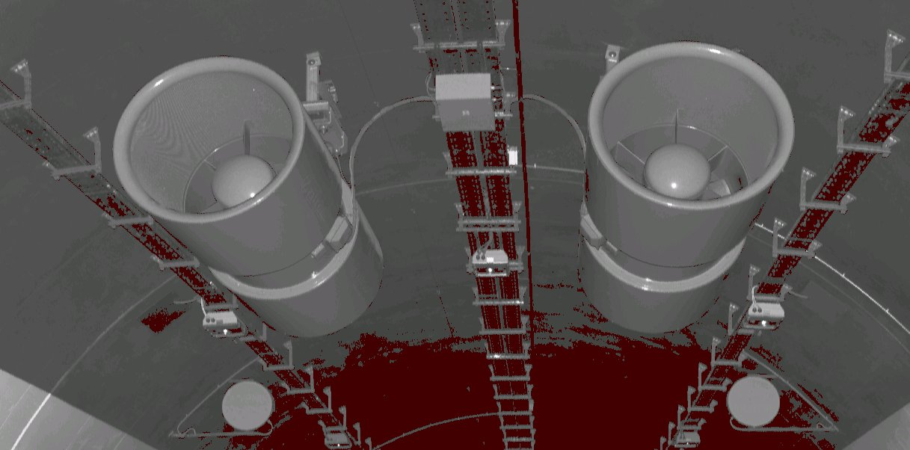
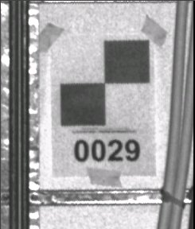
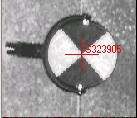
LASEROVÉ SKENOVÁNÍ
Skenpozice 48 tunelu A s pohledem na vchod do spojky č.1 (Z+F LaserControl)

Slide 18
LASEROVÉ SKENOVÁNÍ
Ukázka protokolu o transformaci skenpozice č.4 v tunelu A
Scan-File | Position x [m] | Position y [m] | Position z [m] | Scale
TunelA_4.zfs | 482450.173 | 1105017.743 | 270.431 | 1.0000
Deviation of the targets of the scan: TunelA_4.zfs
Target | Std dev [mm] | dx [mm] | dy [mm] | dz [mm]
'S319202' | 1.9 | -0.2 | -0.2 | -1.8
'S319104' | 2.5 | 1.0 | 1.3 | 1.8
'S319105' | 1.1 | 0.8 | -0.4 | 0.7
'S318904' | 3.6 | 0.1 | -3.6 | 0.1
'S318905' | 3.4 | -1.4 | 3.1 | -0.6

Slide 19
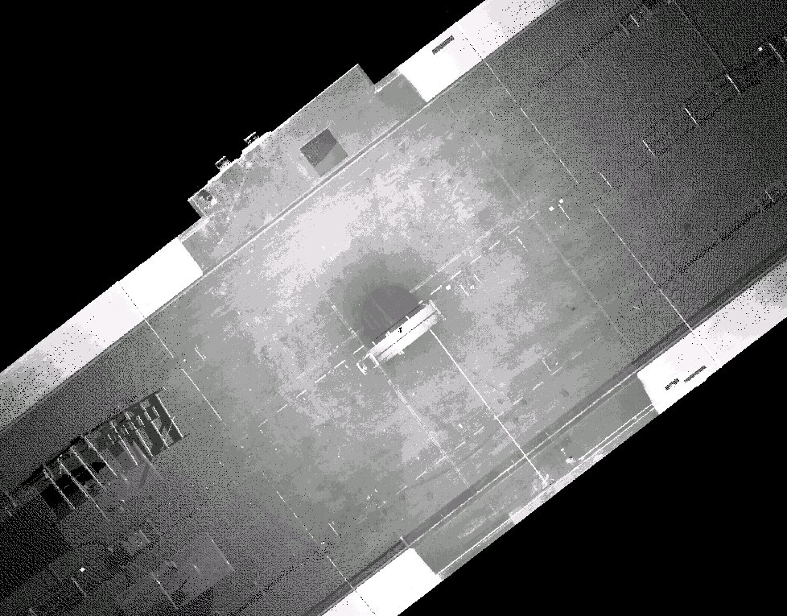
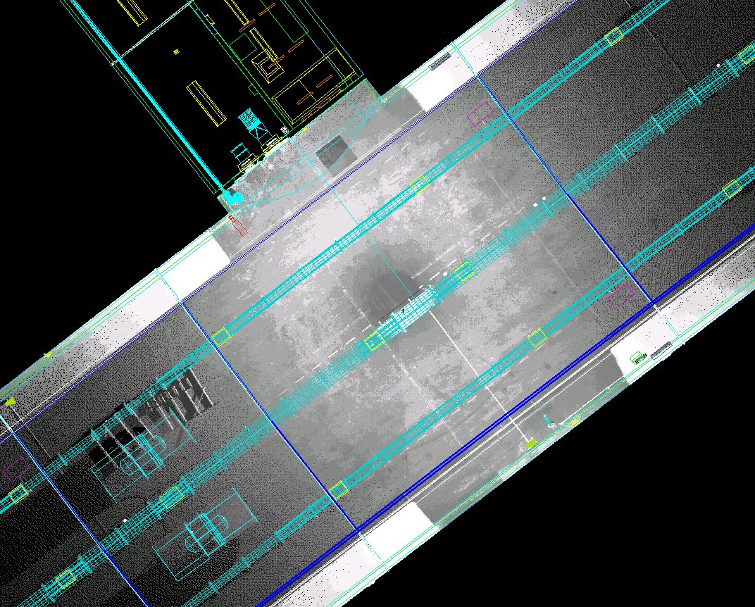
LASEROVÉ SKENOVÁNÍ
Postprocessing
použitý software: Bentley - MicroStation V8, Terrasolid – TerraScan 9
spojení transformovaných bodových mračen
vektorizace laserových bodů a vytvoření 3D drátového modelu
Laserové body
Laserové body a vektorizované hrany

Slide 20
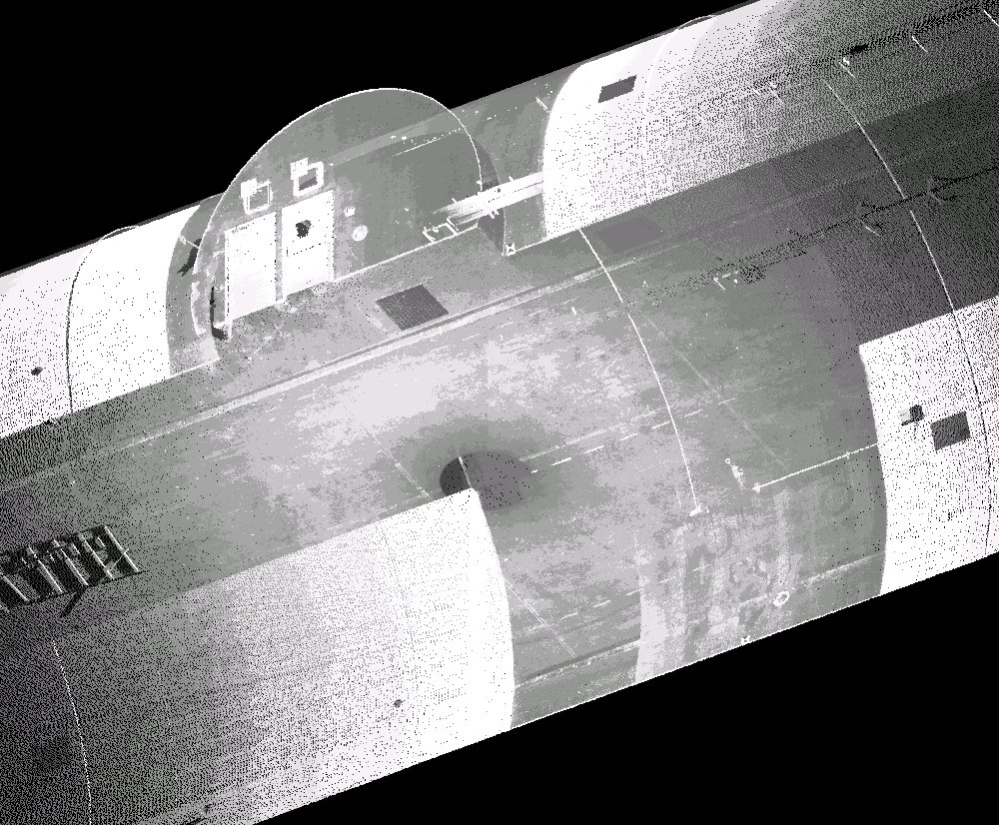
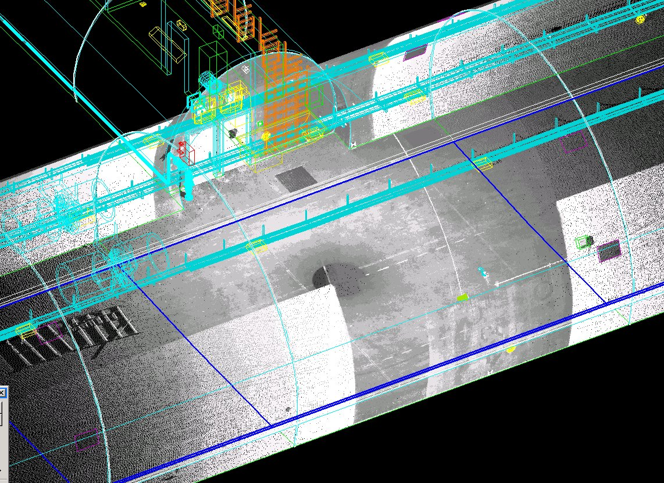
LASEROVÉ SKENOVÁNÍ
Laserové body
Skenpozice 48 tunelu A s pohledem na vchod do spojky č.1 (MicroStation V8)
Laserové body a vektorizované hrany

Slide 21
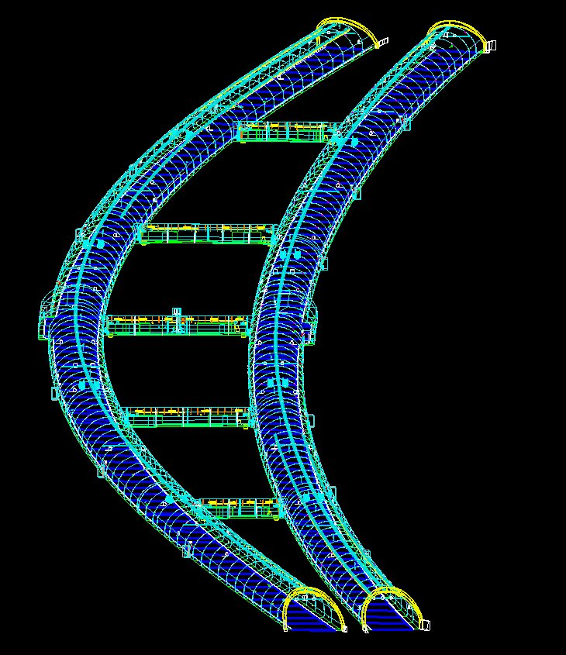
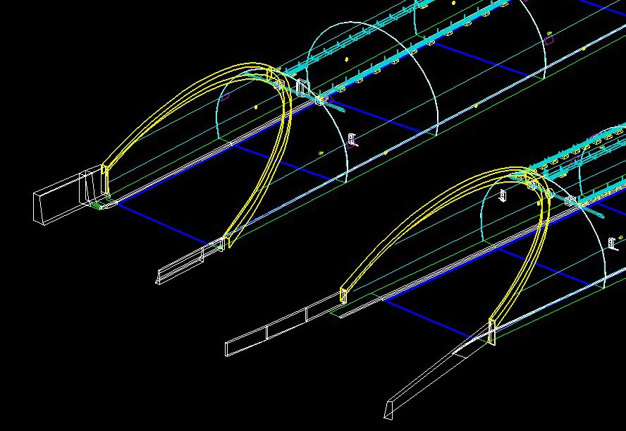
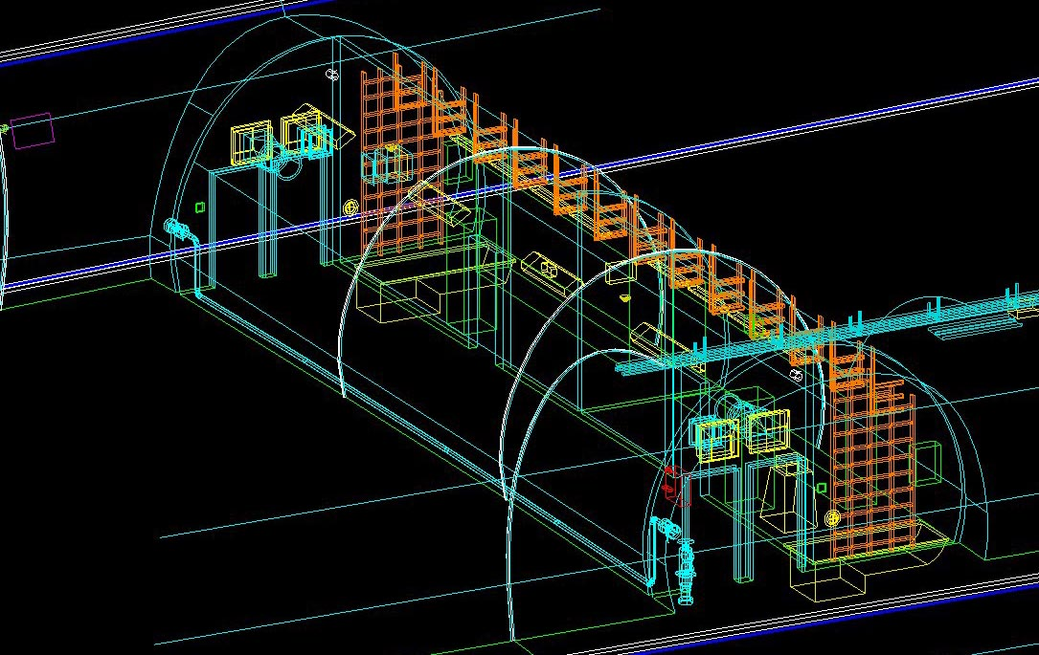
LASEROVÉ SKENOVÁNÍ

Slide 22
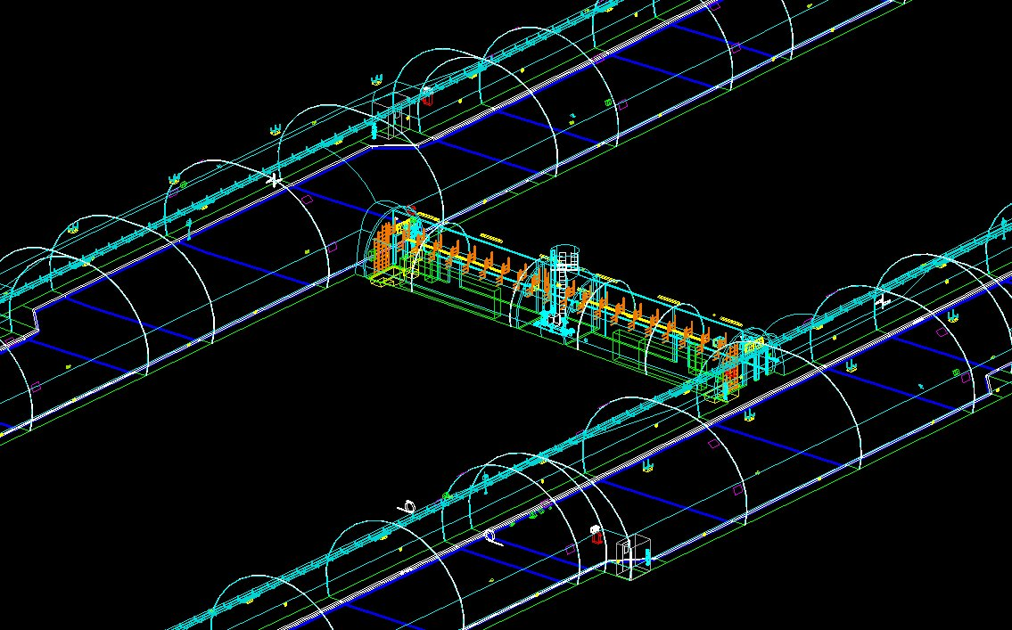
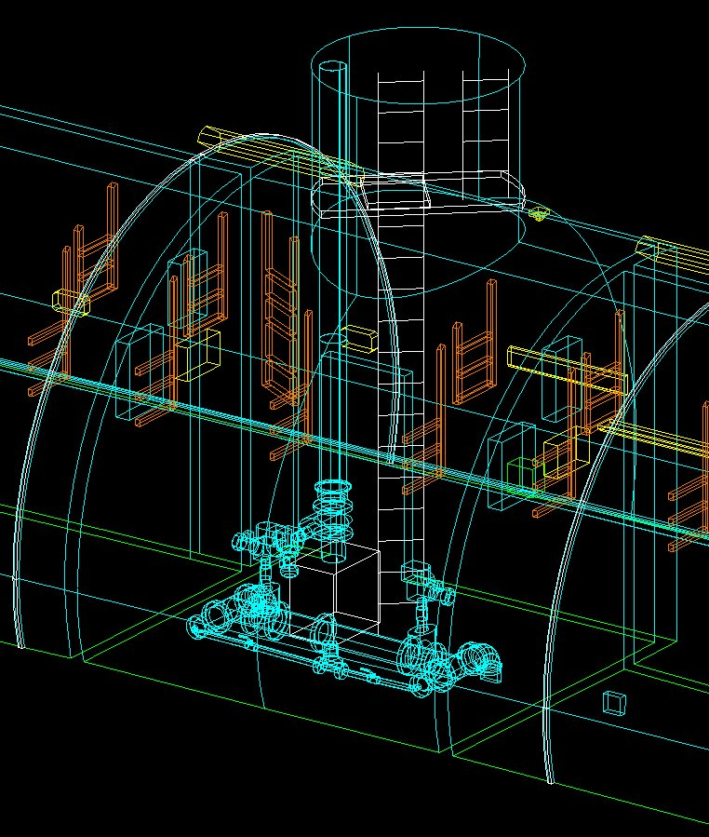
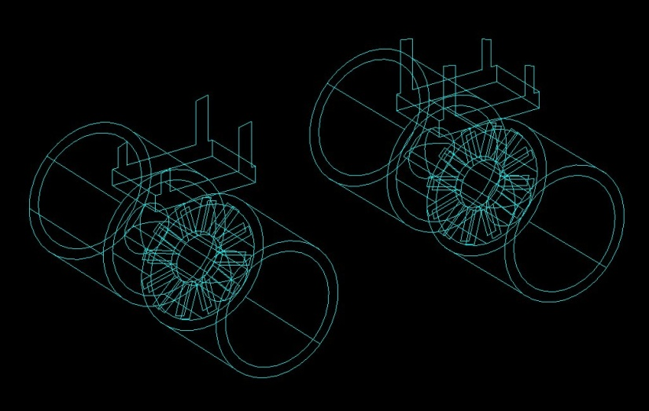
LASEROVÉ SKENOVÁNÍ
Axonometrické pohledy
a detaily

Slide 23
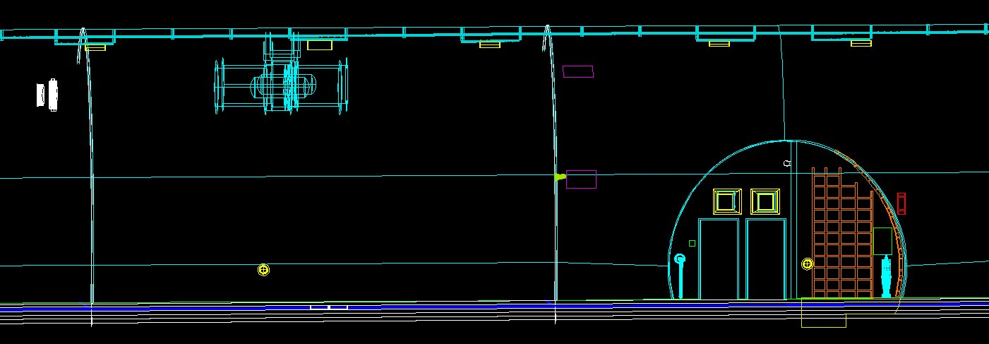
LASEROVÉ SKENOVÁNÍ

Slide 24
LASEROVÉ SKENOVÁNÍ
Předaní zpracovaných dat
zpracování tunelu bylo rozděleno do 5-ti částí a vždy odevzdáno podle předem domluveného harmonogramu
předáván byl drátěný 3D model ve formátu DGN
byly odevzdány k dalšímu zpracování závěrečné digitální výkresy:
tunel_klimkovice_STAVEBNI.dgn
tunel_klimkovice_TECHNOLOGIE.dgn
tunel_klimkovice_VODOVOD.dgn
tunel_klimkovice_ZNACENI.dgn
pro archivaci dat a možnost dodatečného vyhodnocení byla také předána transformovaná bodová mračna v souborech podle jednotlivých skenovacích pozic ve formátu *.BIN

Slide 25
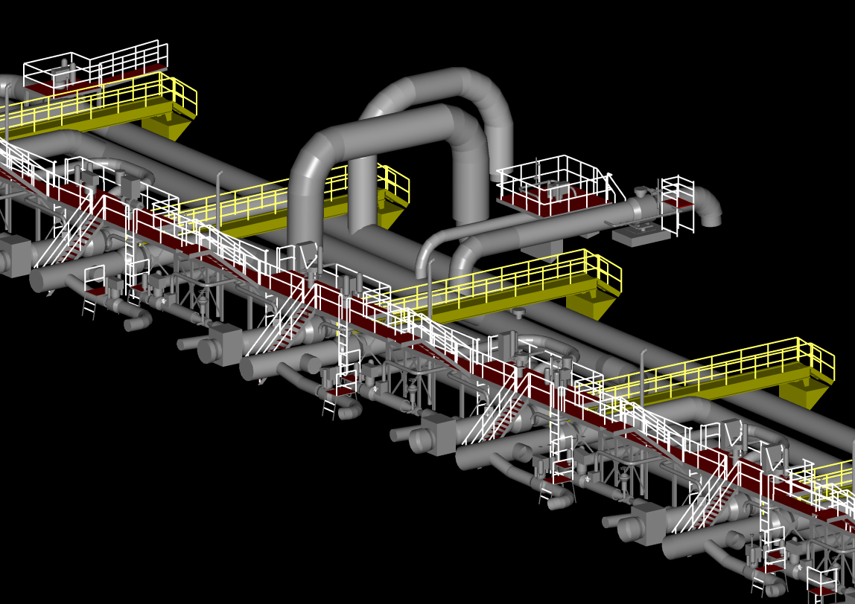
LASEROVÉ SKENOVÁNÍ
Laserové skenování – Vítkovické železárny

Slide 26
LASEROVÉ SKENOVÁNÍ

Slide 27
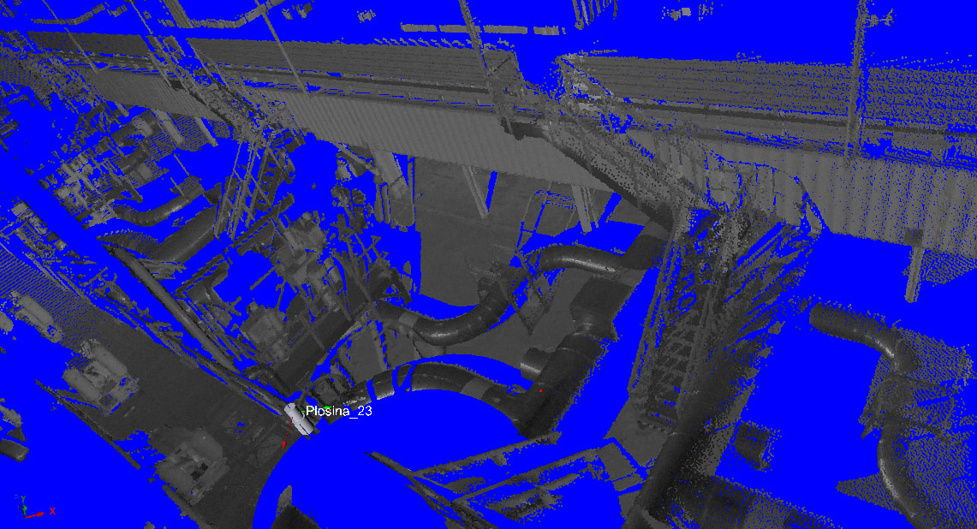
LASEROVÉ SKENOVÁNÍ

Slide 28
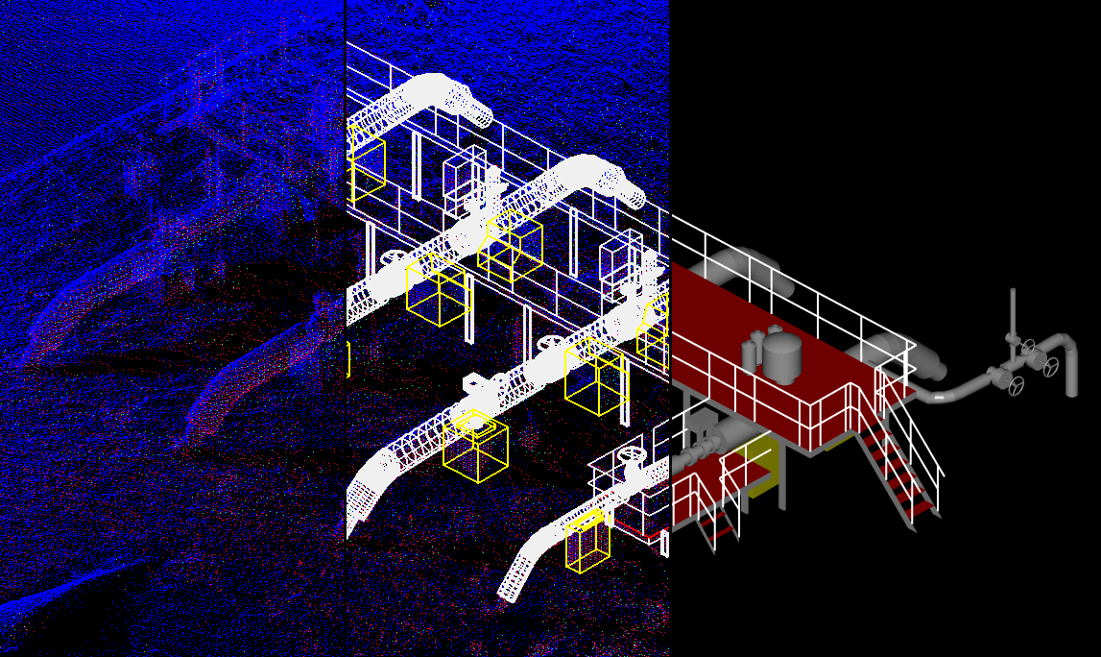
LASEROVÉ SKENOVÁNÍ

Slide 29
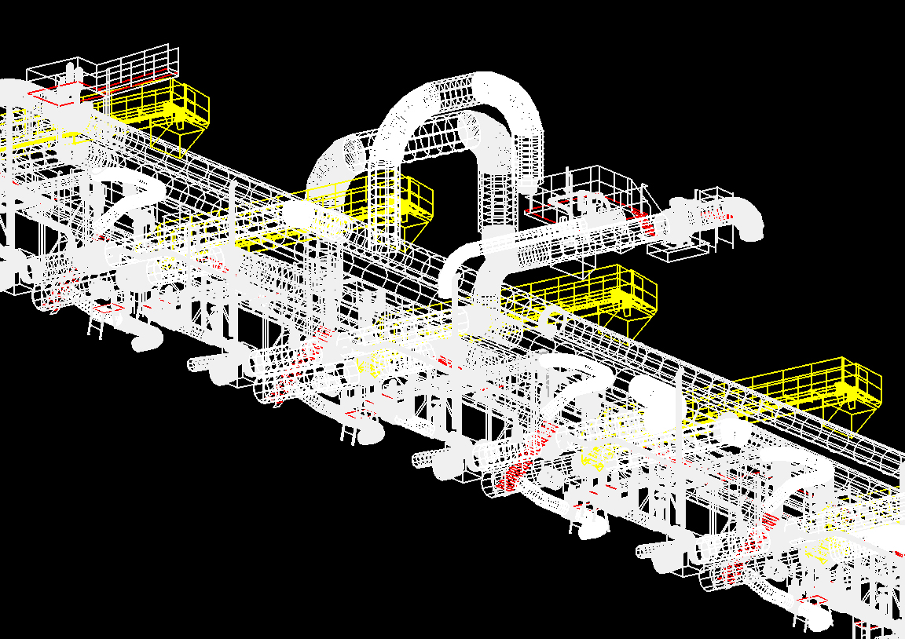
LASEROVÉ SKENOVÁNÍ

Slide 30
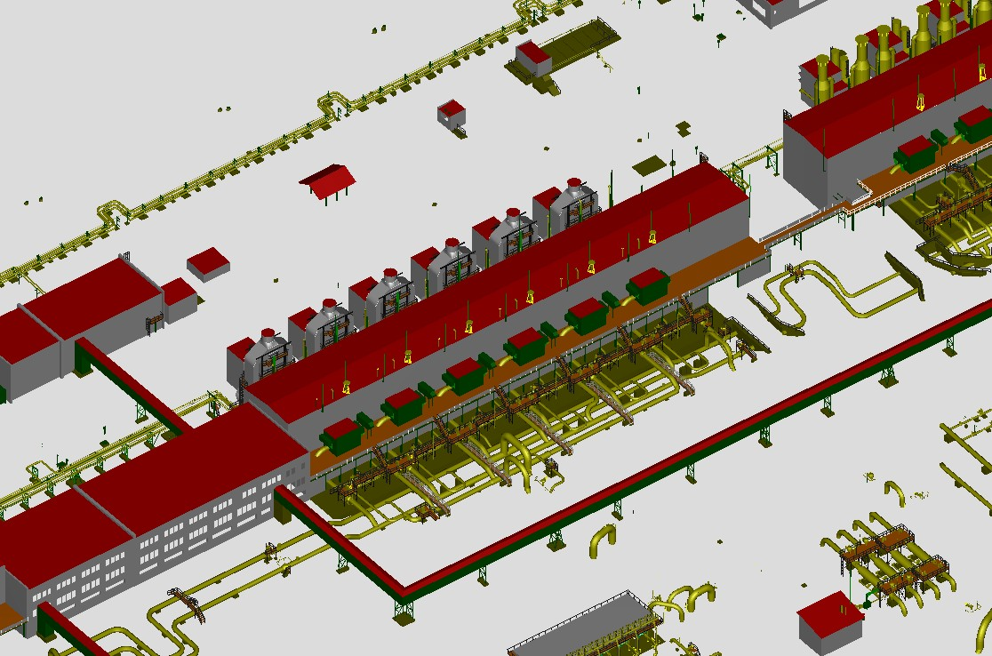
LASEROVÉ SKENOVÁNÍ

Slide 31
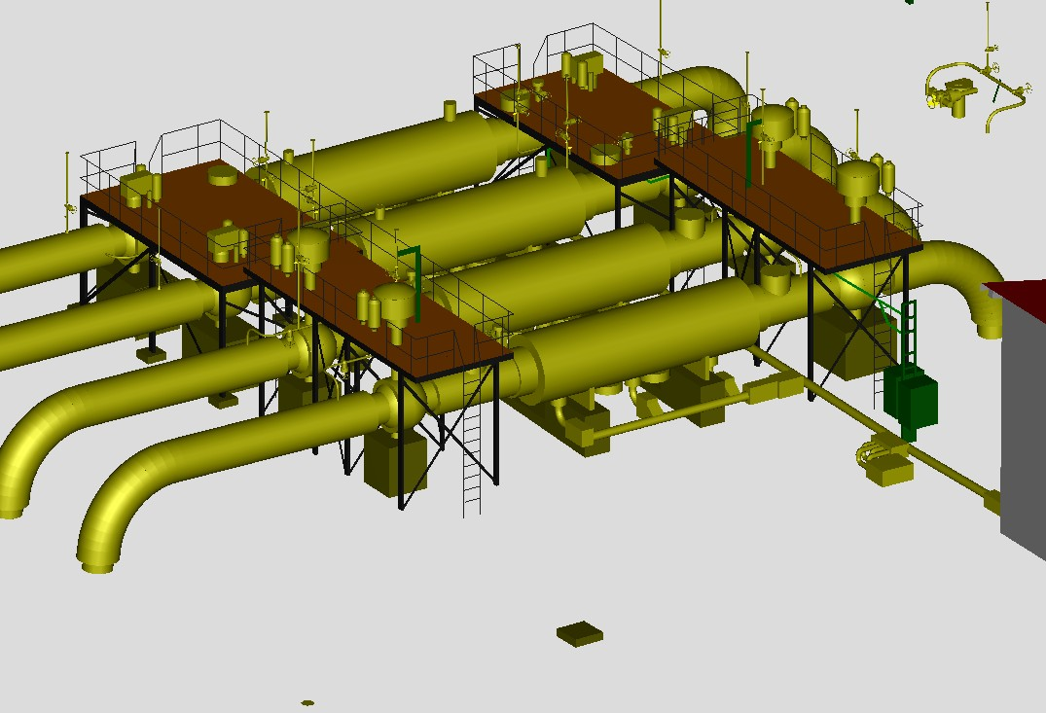
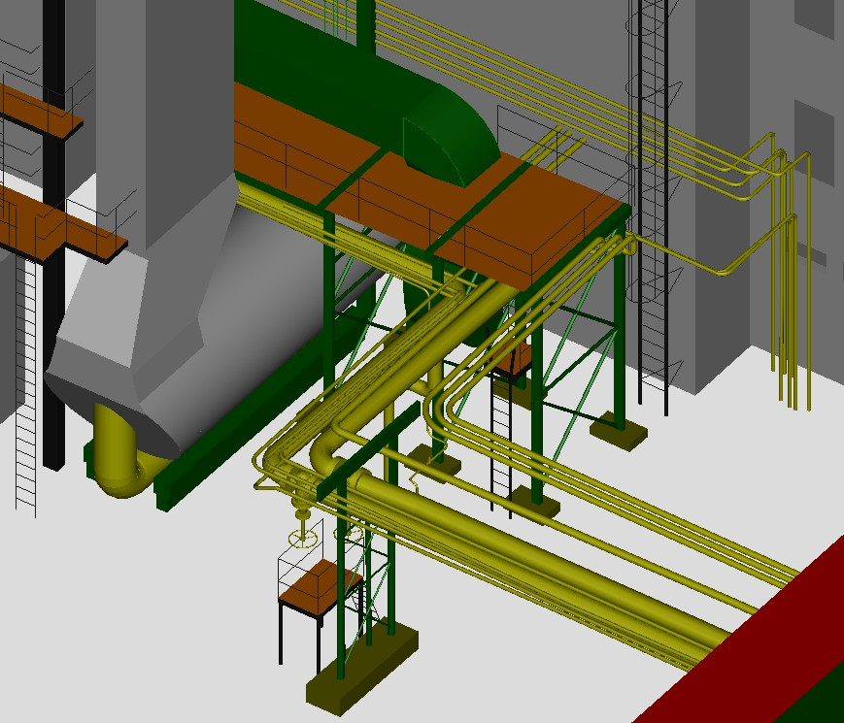
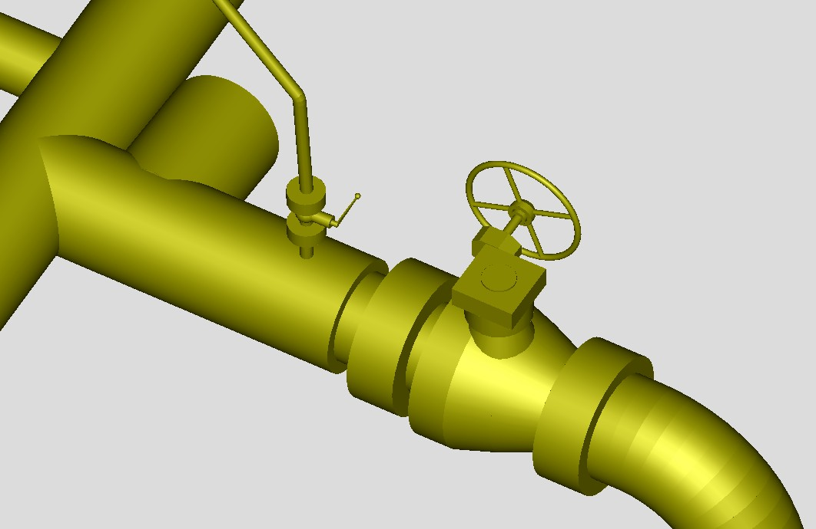
LASEROVÉ SKENOVÁNÍ

Slide 32
ORTOFOTO ČR
ORTOFOTOMAPA KRAJE

Slide 33
ORTOFOTO ČR
Měřítko snímkování | 1:20 000
Rozlišení | 50 cm/pixel
Formát | TIFF, JPEG
Datová jednotka (soubor) | SMO-5 1:5 000 60 MB nekomprimovaný 13 MB komprimovaný
Měřítko snímkování | 1:15 000
Rozlišení | 20 cm/pixel
Formát | TIFF, JPEG
Datová jednotka (soubor) | SM 1:2 000 70 MB nekomprimovaný 17 MB komprimovaný
Snímkování 2007-2009
Měřítko snímkování | 1:15 000
Rozlišení | 20 cm/pixel
Formát | TIFF, JPEG
Datová jednotka (soubor) | SM 1:2 000 70 MB nekomprimovaný 17 MB komprimovaný
Notes:
33

Slide 34
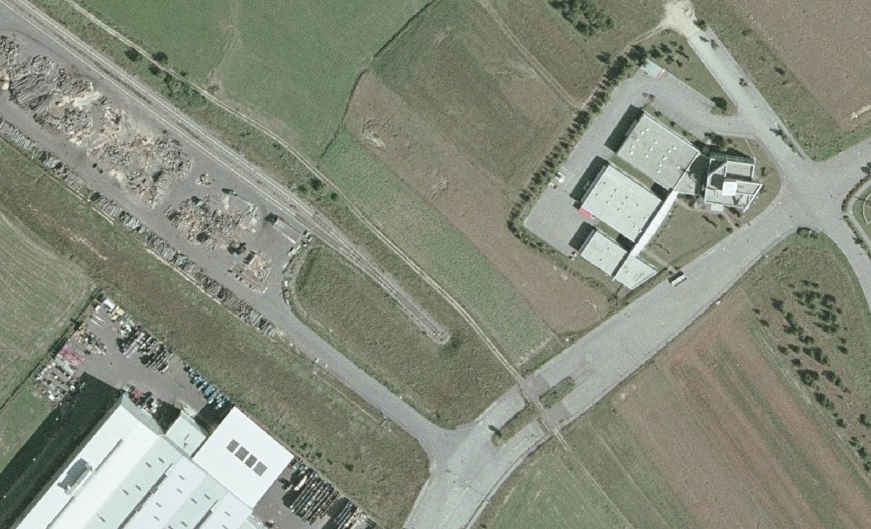
ORTOFOTO ČR

Slide 35
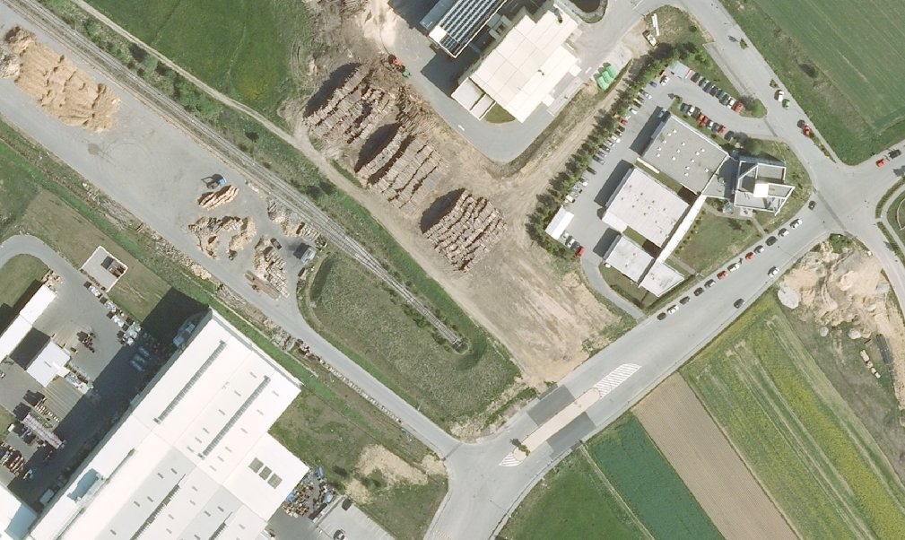
ORTOFOTO ČR

Slide 36
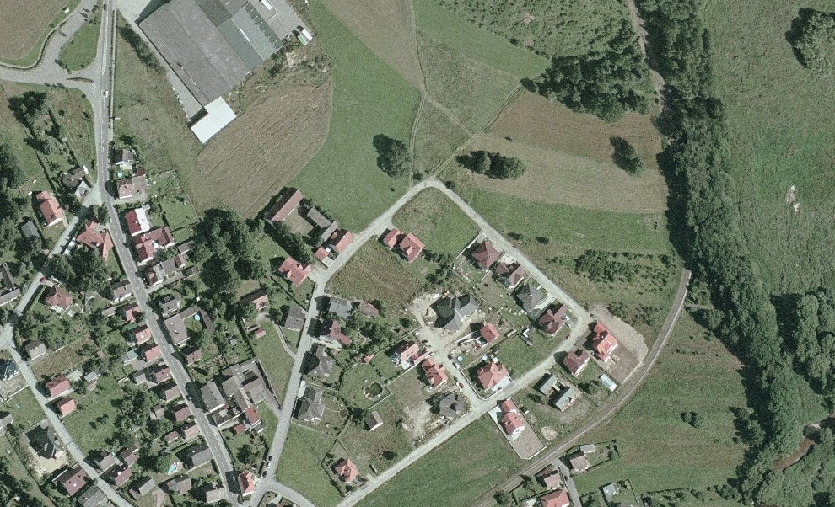
ORTOFOTO ČR

Slide 37
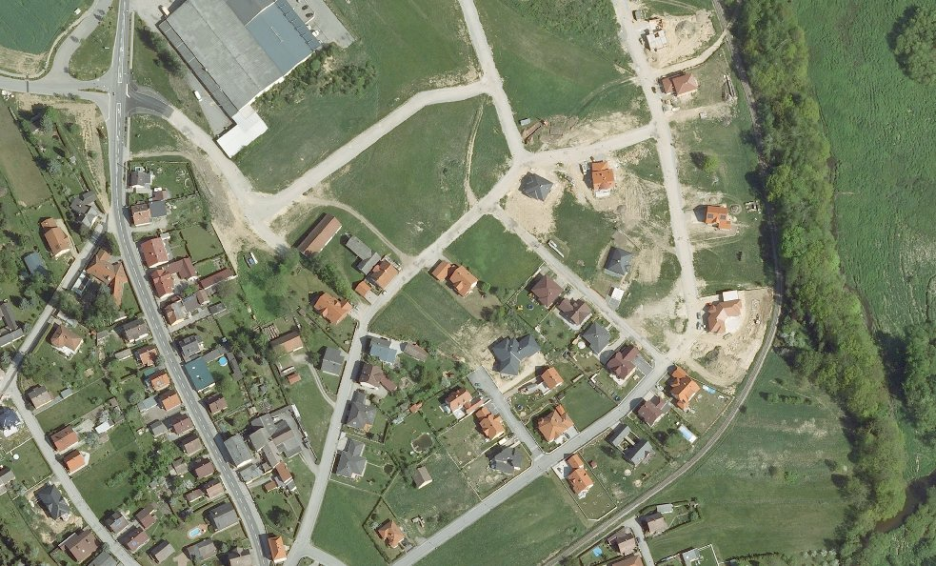
ORTOFOTO ČR

Slide 38
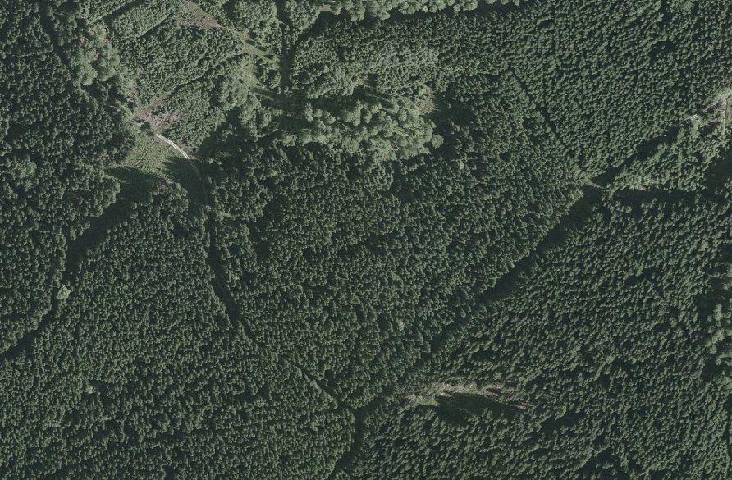
ORTOFOTO ČR

Slide 39
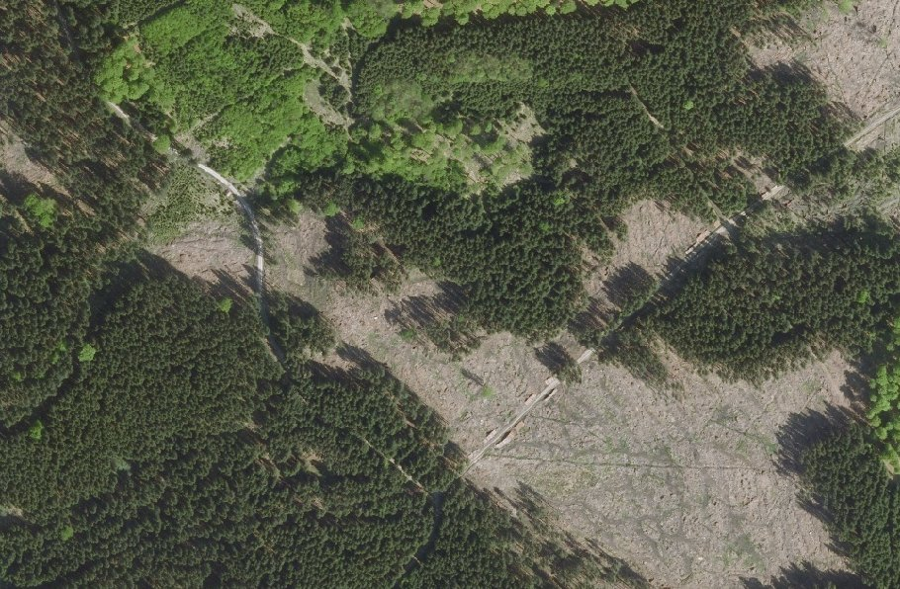
ORTOFOTO ČR

Slide 40
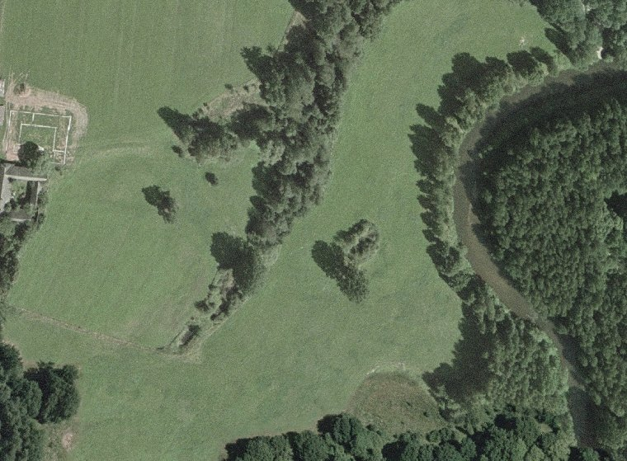
ORTOFOTO ČR

Slide 41
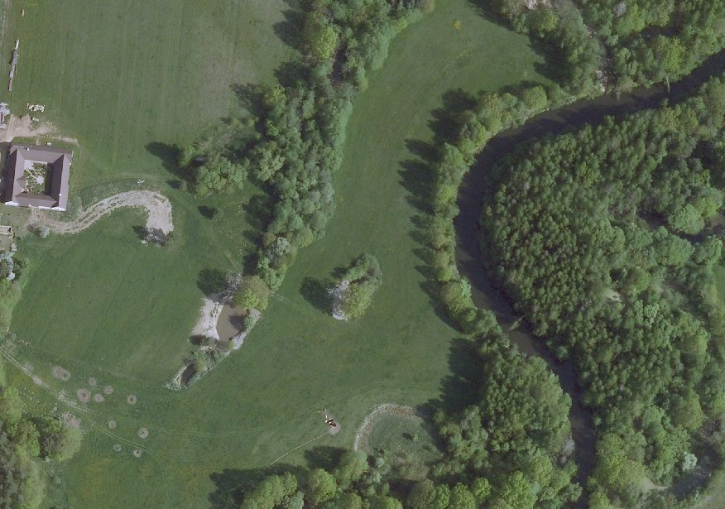
ORTOFOTO ČR

Slide 42
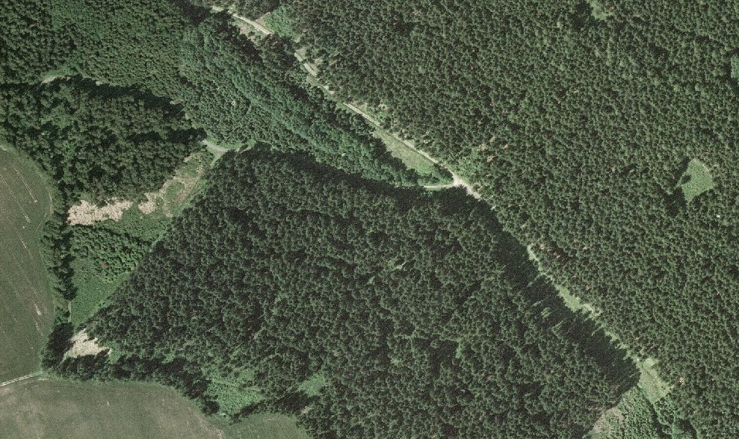
ORTOFOTO ČR
50cm/2002

Slide 43
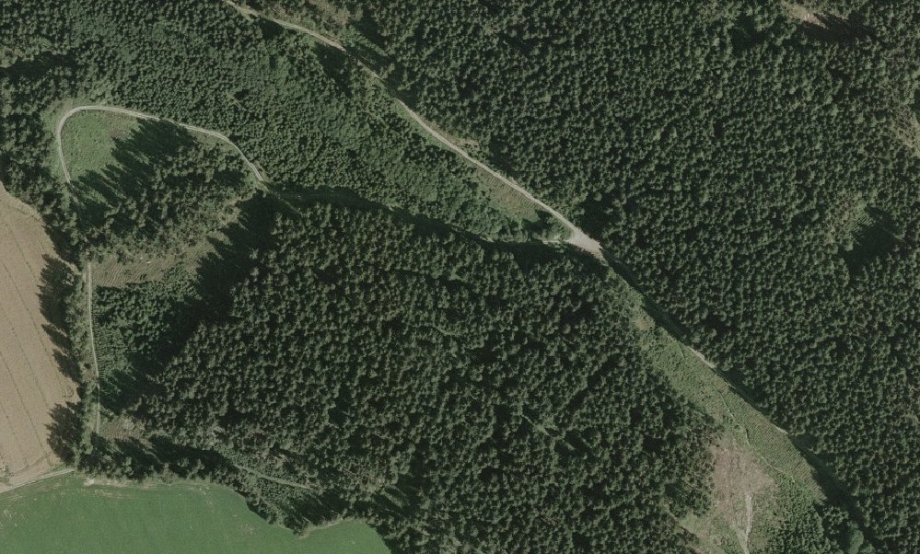
ORTOFOTO ČR
20cm/2005

Slide 45
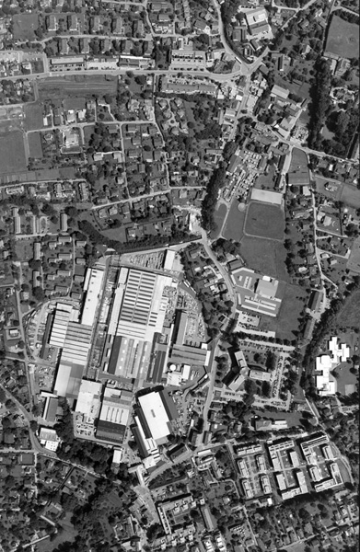
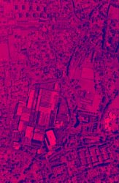
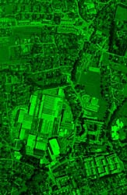
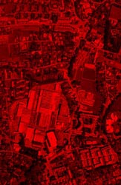
UCX
Pan +
red + green + blue + i-red

Slide 46
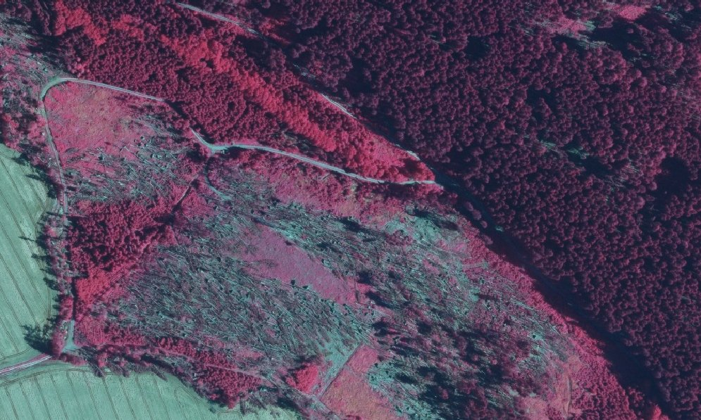
ORTOFOTO ČR
20cm/2008/CIR

Slide 47
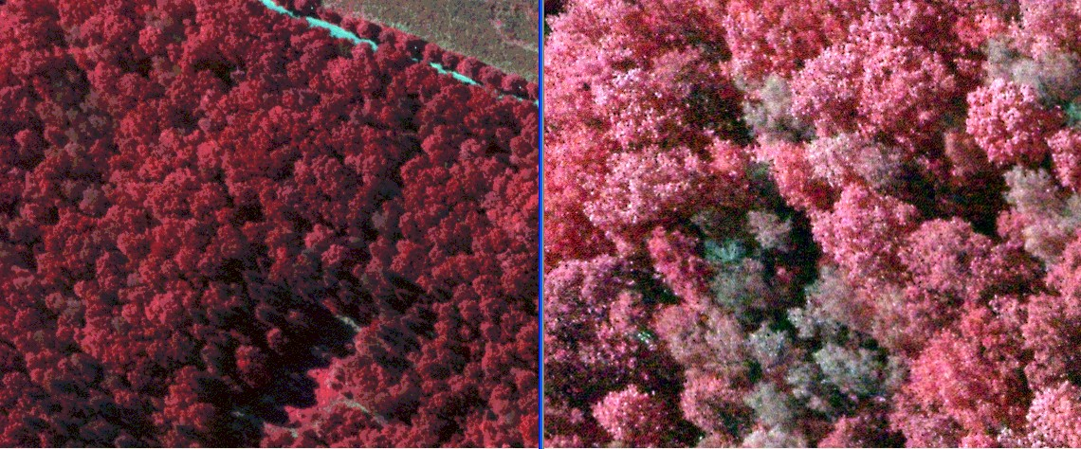
Spektrozonální snímkování UCX
MS 60 cm maximální detail
CIR 20 cm
Notes:
47

Slide 48
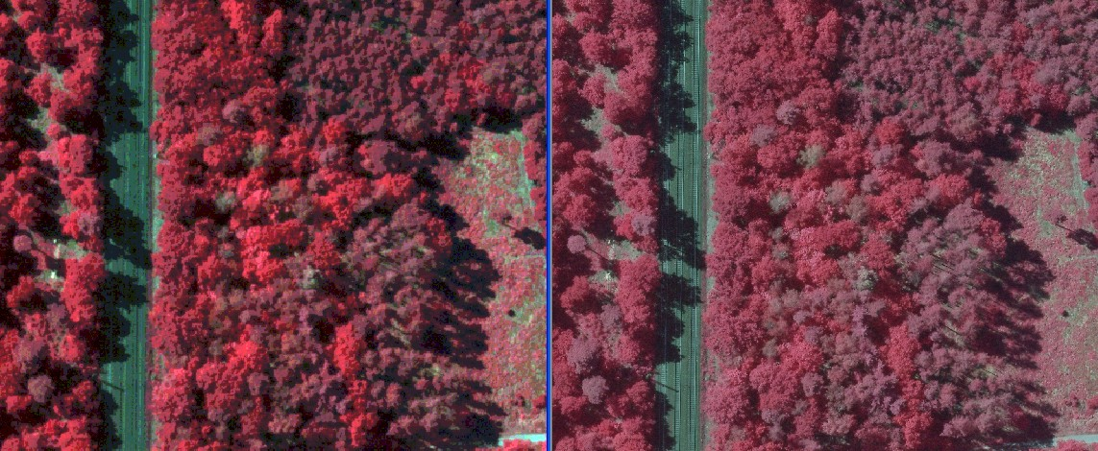
Spektrozonální snímkování UCX
MS 60 cm, 14 bit
CIR 20 cm, 8 bit
Notes:
48

Slide 49
Spektrozonální snímkování UCX
Programy monitoringu podle článku 8 Rámcové směrnice EU pro vodní politiku
Vizuální interpretace CIR - Sinice na vodních plochách
Notes:
49

Slide 50
Spektrozonální snímkování UCX
Programy monitoringu podle článku 8 Rámcové směrnice EU pro vodní politiku
Makrofyta na vodních plochách
Notes:
50

Slide 51
Spektrozonální snímkování UCX
Druhová skladba lesa, souše
Notes:
51

Slide 52
Spektrozonální snímkování UCX
Úspěšnost zalesnění
Notes:
52

Slide 53
Automatická klasifikace
Automatická klasifikace CIR
Notes:
53

Slide 54
Automatická klasifikace
Automatická klasifikace MS
Notes:
54

Slide 55
Automatická klasifikace
Změny v dotační politice zemědělcům
Automatická klasifikace MS krajinné prvky
Notes:
55

